Slide 1
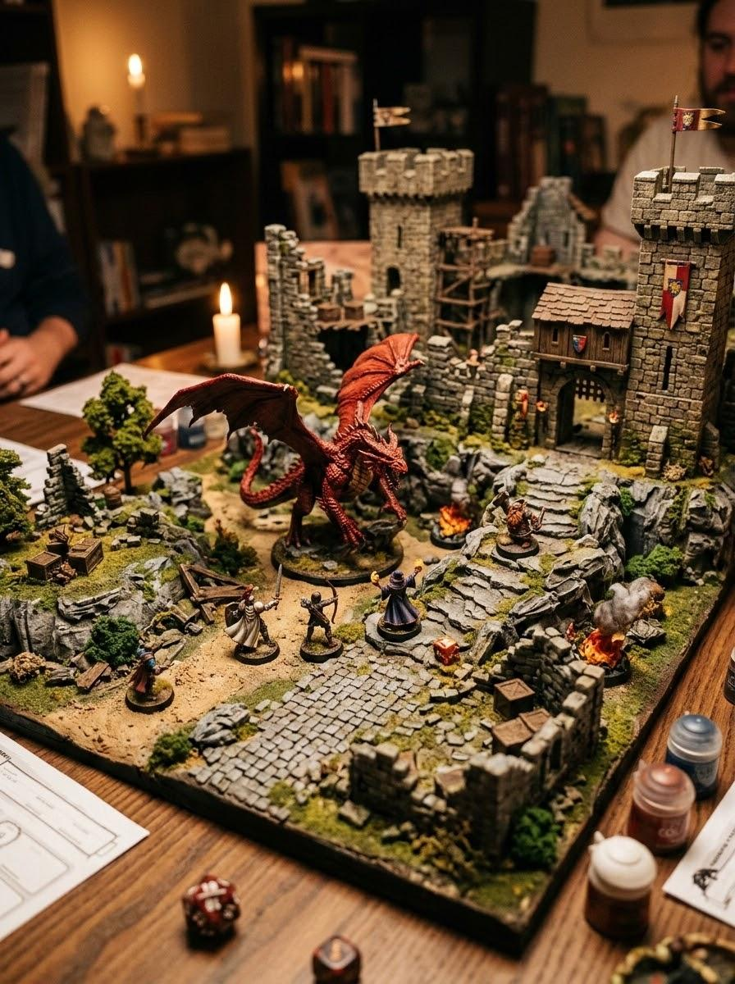
INTELIGÊNCIA ARTIFICIAL & JOGOS
Avaliação Experimental de um Modelo Híbrido para Decisão Estratégica em Simulações de Combate Baseadas em Turnos
PASSO 01 · FRAMEWORK EXPERIMENTAL CONCLUÍDO
Gabriel Madeira
Orientador: Ricardo Martins
Coorientador: Diego Penha
Notes:
Retomar o compromisso assumido na Banca 3: implementação do instrumento e validação antes da comparação entre IAs.

Slide 2
Onde paramos
02
Na Banca 3
Protótipo com grid, obstáculos e dois agentes com movimentação inicial.
01
Modelos, logger e benchmark
ESTA BANCA
02
Execução e análise estatística
PRÓXIMA
03
Modelo híbrido e monografia
ETAPA FINAL
Notes:
O Passo 01 prometia concluir os modelos, o logger e o pipeline. Esta apresentação presta contas dessa etapa.

Slide 3
O desenho experimental evoluiu
03
DUAS MUDANÇAS PARA CONTROLAR O VIÉS
Combate 3 × 3 em times
3 agentes independentes
Isola a qualidade de decisão individual da coordenação em equipe.
Mapa simétrico
4 setores e nascimento sorteado
Dilui vantagens de terreno ao longo das partidas.
Início dividido entre duas IAs
Início rotativo entre três posições
Partida i começa com jogador i mod 3.
Notes:
A configuração anterior introduzia coordenação e sensibilidade à simetria. Sorteio de setores e rotação de iniciativa foram implementados para controle experimental.

Slide 4
O ambiente de combate
04
40 × 40
3
100
células
agentes livres
turnos no máximo
•
Movimento de até 3 células com caminho validado por busca em largura.
•
Dano fixo de 30. Sem sorteio durante o combate.
•
Cobertura protege só na direção do atacante; o tiro exige linha reta.
Notes:
Ressaltar a relação entre cobertura direcional e tiro em linha reta: tiro arbitrário contornaria as defesas.

Slide 5
Percepção limitada
05
Os agentes decidem com informação incompleta.
01
Visão
02
Memória
Cone de 120°, alcance 8, bloqueado por paredes.
Última posição observada de cada inimigo.
03
Dano
04
Sensor
Ao ser atingido, o agente descobre o atirador.
Direção e faixa aproximada, sem coordenada exata.
Notes:
O sensor é igual para todos os agentes e não entrega posição exata. Percepção completa alteraria drasticamente o problema.

Slide 6
Mapas reproduzíveis por semente
06
Semente
›
4 setores
›
Nascimentos
›
Obstáculos
›
Validação
•
Um agente nasce em cada setor sorteado, com área segura em torno do nascimento.
•
Uma busca em largura descarta mapas que deixam um agente isolado.
•
A mesma semente recria o mesmo mapa e as condições de partida.
200 sementes de calibração 1.000 sementes de avaliação
Notes:
Bancos congelados e disjuntos evitam ajustar parâmetros diretamente no conjunto de avaliação.

Slide 7
O custo de decidir é medido
07
Operation Count = soma de três contadores
01
Linha de visão
Verificações de visibilidade.
02
Nós de busca
Células expandidas para calcular caminhos.
03
Ações avaliadas
Posições pontuadas pela IA.
A contagem ocorre durante a decisão, antes de executar a ação.
Notes:
A contagem abstrata permite comparar decisões sem depender da velocidade do processador.

Slide 8
Benchmark automatizado
08
Uma execução gera arquivos com as condições e os resultados.
manifest.txt
Configuração, modelos e sementes
partidas.csv
Métricas de cada jogador em cada partida
resumo.csv
Médias e escore agregado
aprendizado.csv
Evolução dos parâmetros ajustáveis
turnos.csv
Registro detalhado opcional
Execução sem interface gráfica: mil partidas em poucos minutos.
Notes:
O modelo atribuído a cada jogador pode ser alterado por argumento de linha de comando. Cada execução documenta suas condições.

Slide 9
Controles de viés
09
Terreno
Setor de nascimento sorteado
Primeiro turno
Iniciativa rotativa
Sorte em combate
Dano e regras determinísticos
Sobreajuste
Calibração e avaliação em bancos separados
Notes:
Cada fonte de viés conhecida tem um controle implementado. A próxima lâmina testa o conjunto desses controles com agentes idênticos.

Slide 10
Experimento zero: posições equivalentes
10
1.000 partidas com três IAs Reativas idênticas
30,6%
32,8%
30,1%
Verde
Vermelho
Azul
χ² = 1,32 p = 0,516
O teste não detectou diferença estatisticamente significativa entre as posições.
Teste de qui-quadrado, gl = 2; análise do repositório.
Notes:
Este é o teste de neutralidade. Não detectar diferença não prova ausência absoluta de viés, mas dá suporte ao uso do ambiente nas comparações subsequentes.

Slide 11
Passo 01 concluído
11
✓
Modelos de decisão
Aleatória, Reativa e Heurística
✓
Logger e métricas
Operation Count e exportação CSV
✓
Pipeline de benchmark
Execução em lote autodocumentada
Resultado adicional: teste empírico da neutralidade do ambiente.
Notes:
Retomar os três compromissos anunciados na Banca 3 e a validação adicionada como controle metodológico.

Slide 12
Próximo passo: validação experimental
12
Passo 02
•
Executar os modelos sobre o banco oficial de 1.000 sementes.
•
Coletar desempenho estratégico e custo computacional.
•
Comparar os resultados com análise estatística.
Quanto custa cada ganho de qualidade estratégica?
Notes:
A banca seguinte tratará dos resultados comparativos, com os mesmos mapas para todos os modelos.

Slide 13
Perguntas?
Gabriel Madeira · Simulador Tático para Avaliação de IA
Notes:
Perguntas frequentes: por que agentes individuais, sorteio dos setores, sensor de proximidade e contagem abstrata de operações.

